Slide 1

Software Engineering 1
Ümmühan Ay
Rafael Sancho Pernas
Lara Lorke
Armin Taktar
Kyle Zieher
David Bauer

Slide 2
Inhalt
Vorstellung des Teams
Vorstellung des Projektes
Produktübersicht
Architekturübersicht und Module
Vorgehensweise beim Testen
Vorführung Live-Demo
Fazit/Ausblick

Slide 3




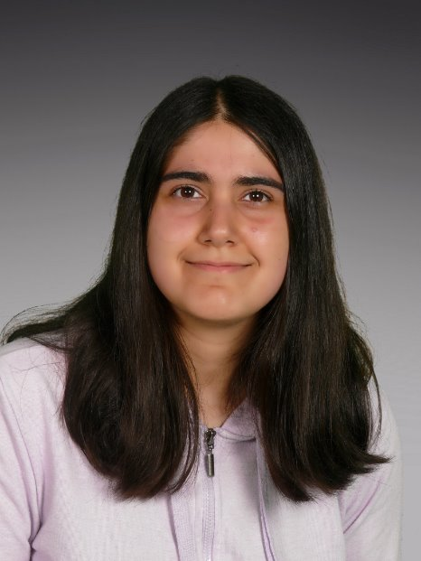

Vorstellung des Teams
David Bauer 9414366
Inf22167@lehre.dhbw-stuttgart.de
Productmana-ger
Lara Lorke 7466627
Inf22132@lehre.dhbw-stuttgart.de
System Archi-tect
Armin Taktar 8496233
Inf22148@lehre.dhbw-stuttgart.de
Project Leader
Ümmühan Ay 7060837
Inf22124@lehre.dhbw-stuttgart.de
Document-ation
Rafael Perno Sanchez 4970668
Inf22078@lehre.dhbw-stuttgart.de
Developer
Kyle Zieher 7629137
Inf22210@lehre.dhbw-stuttgart.de
Test Manager

Slide 4
Vorheriges Team
Dominik, Samara (Project Leader)
Rittmann Martin (Product Manager)
Niedermaier, Anja (Test Manager)
Hintze, Marcel (System architect)
Engelmann, Tom (Technical Documentation)
Helms, Severin (Developer)

Slide 5
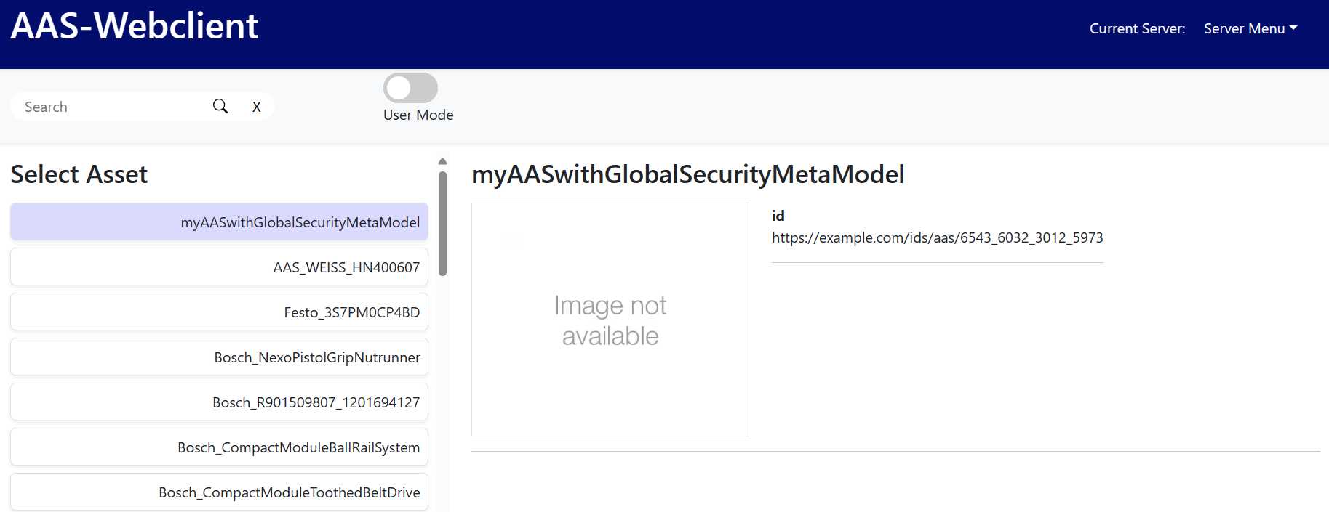
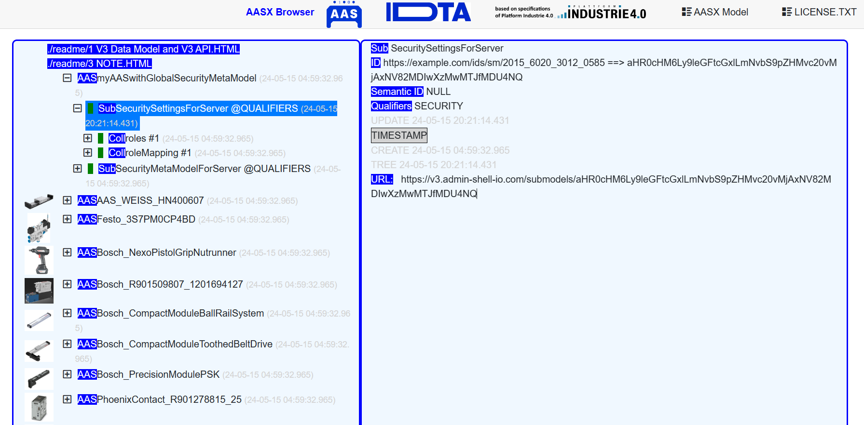
2. Vorstellung des Projektes
AAS: Asset Administration Shell
Erweiterung und Verbesserung des bestehenden Projektes

Slide 6
3. Produktübersicht
Hauptfunktionen:
Benutzerfreundlichkeit: Verbesserte Usability mit User- und Expertenmodus
Server-Browsing: Unterstützung von Server-Browsing und direkten URL-Aufrufen
Datenmanagement: JSON-Download für Assets
Kompatibilität: Unterstützung verschiedener AAS-Server-Infrastrukturen

Slide 7
3. Produktübersicht
Benutzerrollen und Anwendungsfälle
Benutzer: Zugriff auf das Projekt über GitHub, einfache Installation, intuitive Benutzeroberfläche
Systemadministratoren: Einfache Installation und Wartung des Systems

Slide 8
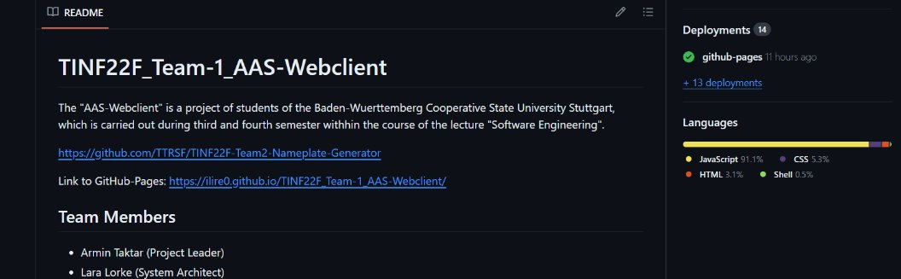
3. Produktübersicht
Funktonale Anforderungen
Unterstützung des Submodells HEBOM (Bills of Material)
Fehlerbehandlung mit Popup-Benachrichtigungen bei Serverfehlern
Nichtfunktionale Anforderungen
Hosting: GitHub-Integration für einfache Zugänglichkeit
Installation: Einfache Installation auf neuen Host-Systemen

Slide 9
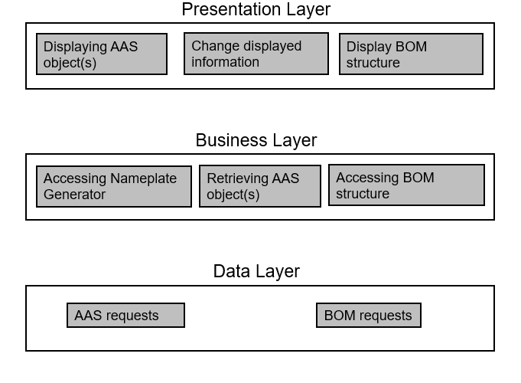
4. Architekturübersicht und Module

Slide 10
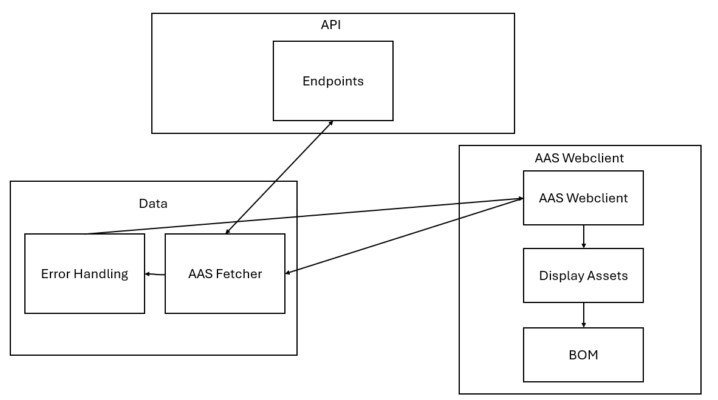
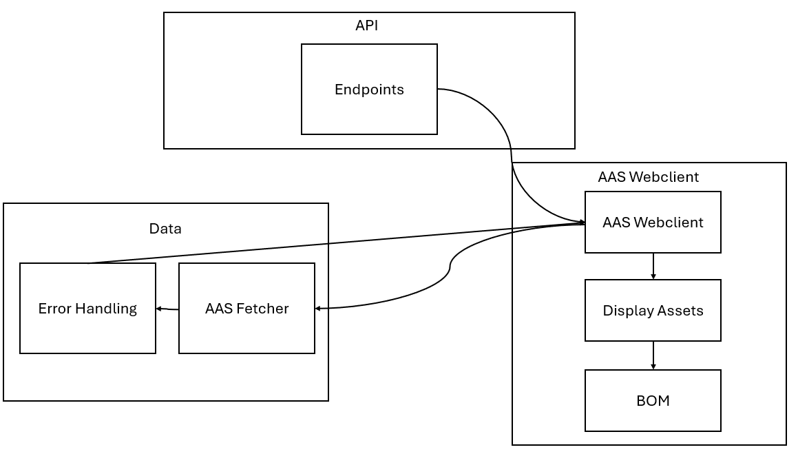
4. Architekturübersicht und Module

Slide 11
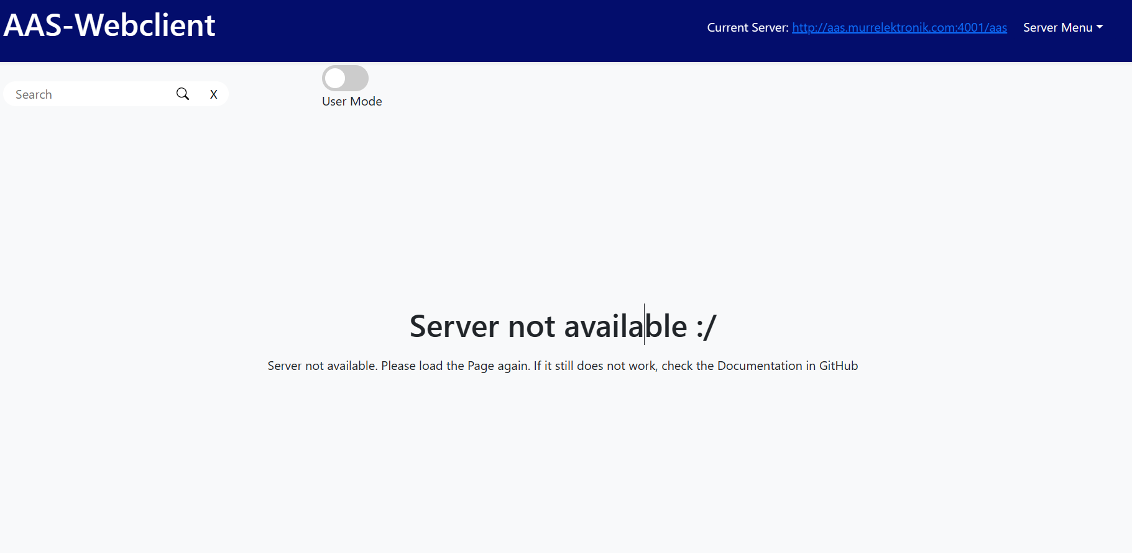
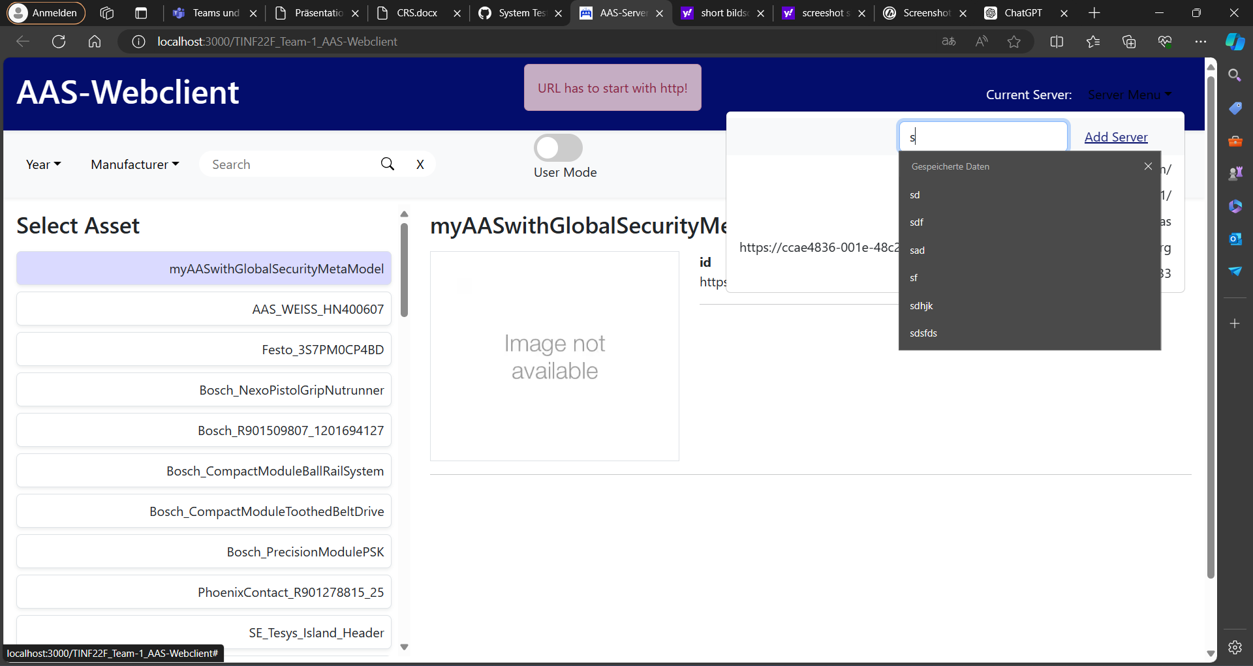
4.1 Fehlerfälle implementiert
Fehlerfälle werden nun abgefangen durch Timeout
URLs, die nicht im aas-webclient verfügbar sind, werden nicht gesetzt
Erkennung von "falschen" URLs

Slide 12
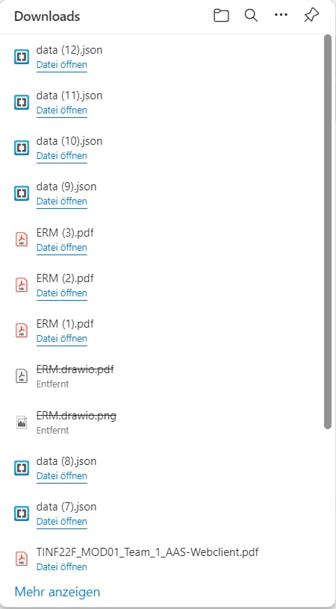

4.2 Direct URL-Call
Einzelne Assets werden als JSON_datei gedownloaded
Vorgängergruppe hatte das Server Browsing schon umgesetzt

Slide 13
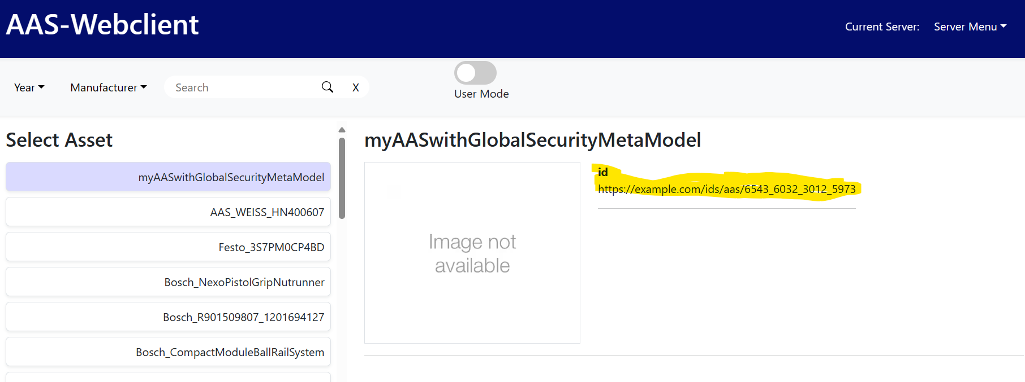

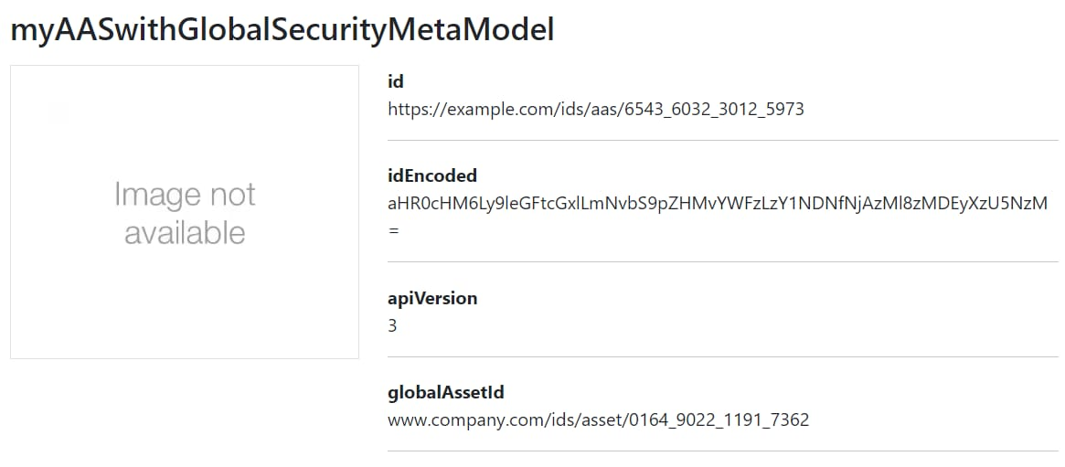

4.3 User und Experten Modus
Im User Mode werden nur die wichtigen Daten angezeigt
Im Expert Mode werden alle Infos zum Asset angezeigt

Slide 14
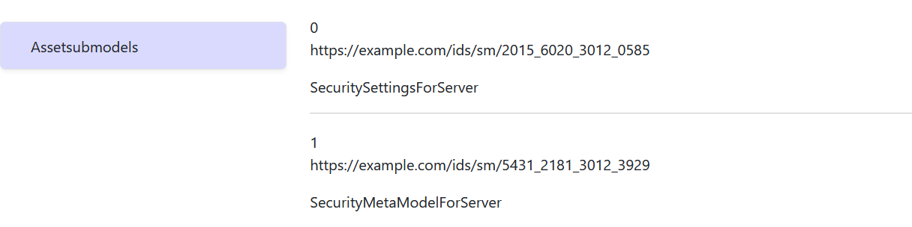
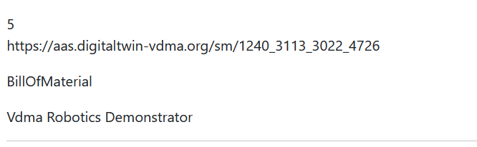
4.4 Hierarchische Strukturen ermöglichen Stücklisten
Anzeigen der Assets in einer Baumartigen Struktur

Slide 15
4.5 Implementierung des Nameplate-generator
URL musste an die Gruppe übergeben werden
Konnte aufgrund zeitlicher Gründe nicht fertiggestellt werden

Slide 16
5. Vorgehensweise beim Testen
Strategie: Anforderungsbezogen und exploratives Verfahren
Usability Tests
Funktionales Testen

Slide 17
5. Vorgehensweise beim Testen
<TC-ASSET-SERVER-001>
<TC-ASSET-ERROR-002>
<TC-ASSET-BROWSING-003>
TC-ASSET-MODE-004>
<TC-ASSET-BOM-005>

Slide 18
6. Live-Demo
AAS-Server Webclient

Slide 19
7. Fazit/Ausblick
Anpassungen im Backend und in der Strukturliste können erweitert werden
Alle beschriebenen Module wurden umgesetzt und dokumentiert
Das Projekt könnte vom Design ausgebessert werden (Option)

Slide 20

Noch Fragen?

